Slide 1
Het DNA van de Wet- en reglegeving
Reindert Gerding
Marco Brattinga

Slide 2




www.slimmermetregelgeving.nl
Een burgerinitiatief van samenwerkende professionals
Om wet- en regelgeving beter toegankelijk, begrijpelijk en toepasbaar te maken.
Door kennis en kunde van regels, rechtsstaat en technologie aan elkaar te verbinden.

Slide 3

Het DNA van de wet- en regelgeving
Reindert Gerding
Marco Brattinga

Slide 4





Afspraken
IEDERE NEDERLAND WORDT
GEACHT DE WET TE KENNEN
Ken jij ze allemaal?

Slide 5

Een gebeurtenis in het leven van Anna: haar verhuizing

Slide 6

Een dialoog tussen Anna en Bas: slimmer met regelgeving

Slide 7
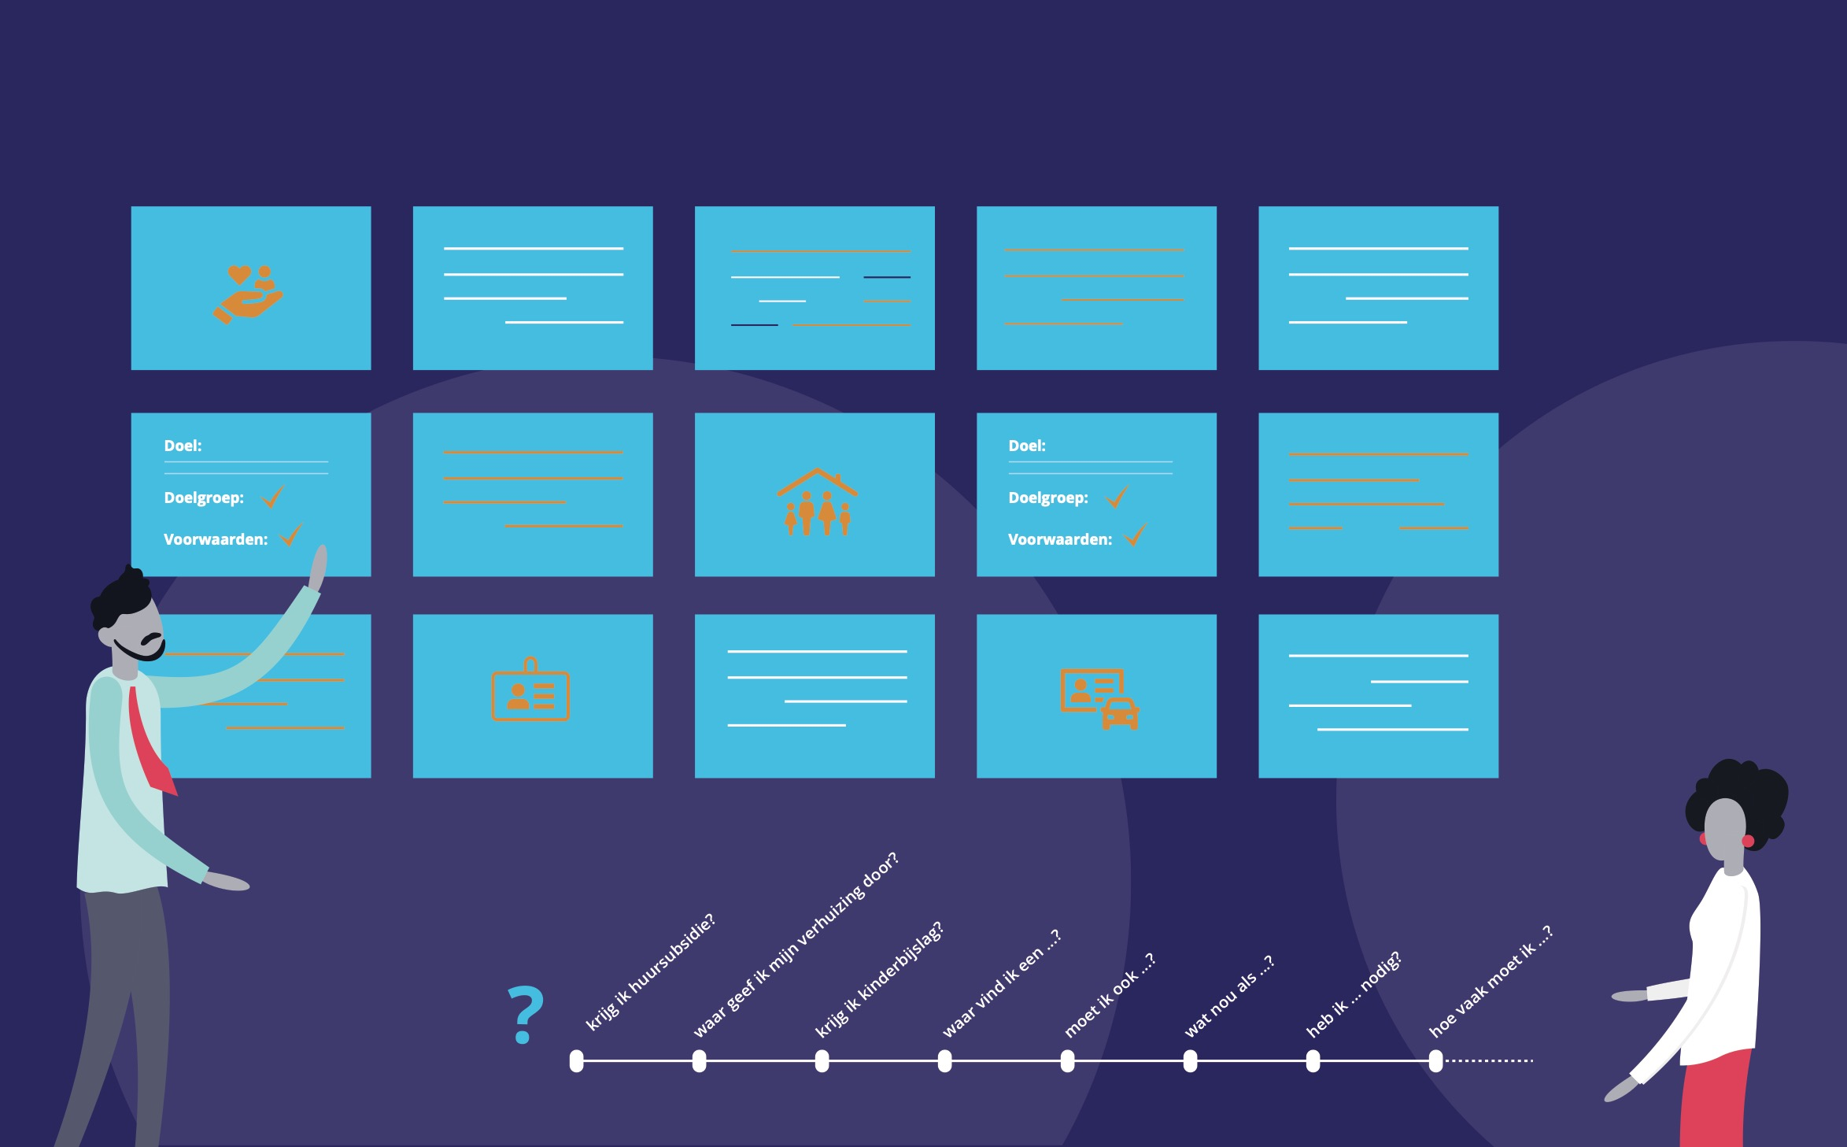
Gevalscategorieën: doel, doelgroep en voorwaarde

Slide 8
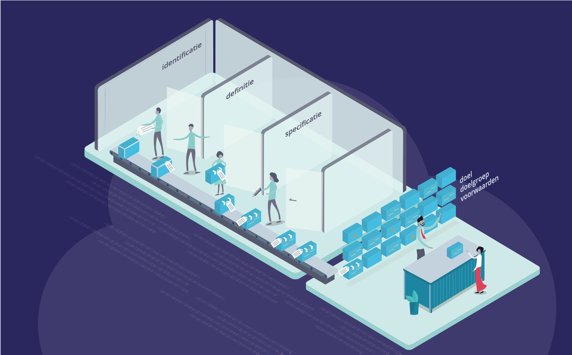
Komen tot afspraken: identificatie, definitie en specificatie

Slide 9

Blijven werken aan passende afspraken

Slide 10

Het DNA van de wet- en regelgeving
Wie
Wat
Hoe
Identificatie
Doelgroep
Doel
Voorwaarde
Definitie
Criteria
Product
Criteria
Specificatie
Bewijslast
Product-
eigenschappen
Bewijslast
www.slimmermetregelgeving.nl/dna

